Slide 1
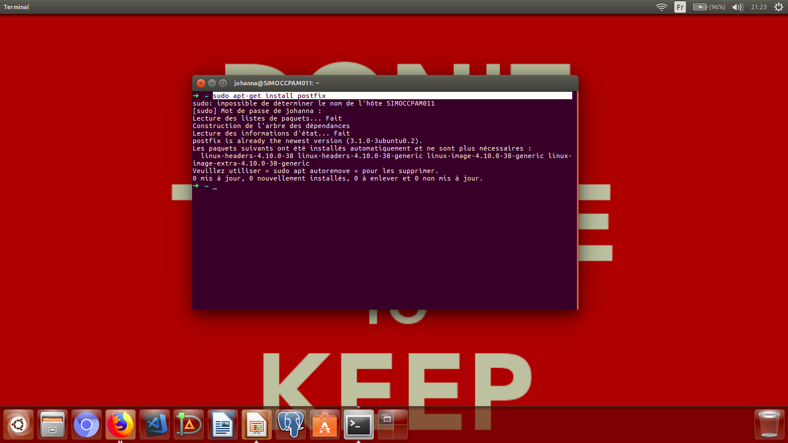
Installer et paramétrer Postfix
OUVRIR LE TERMINAL
Entrer la commande :
sudo apt-get install postfix

Slide 2
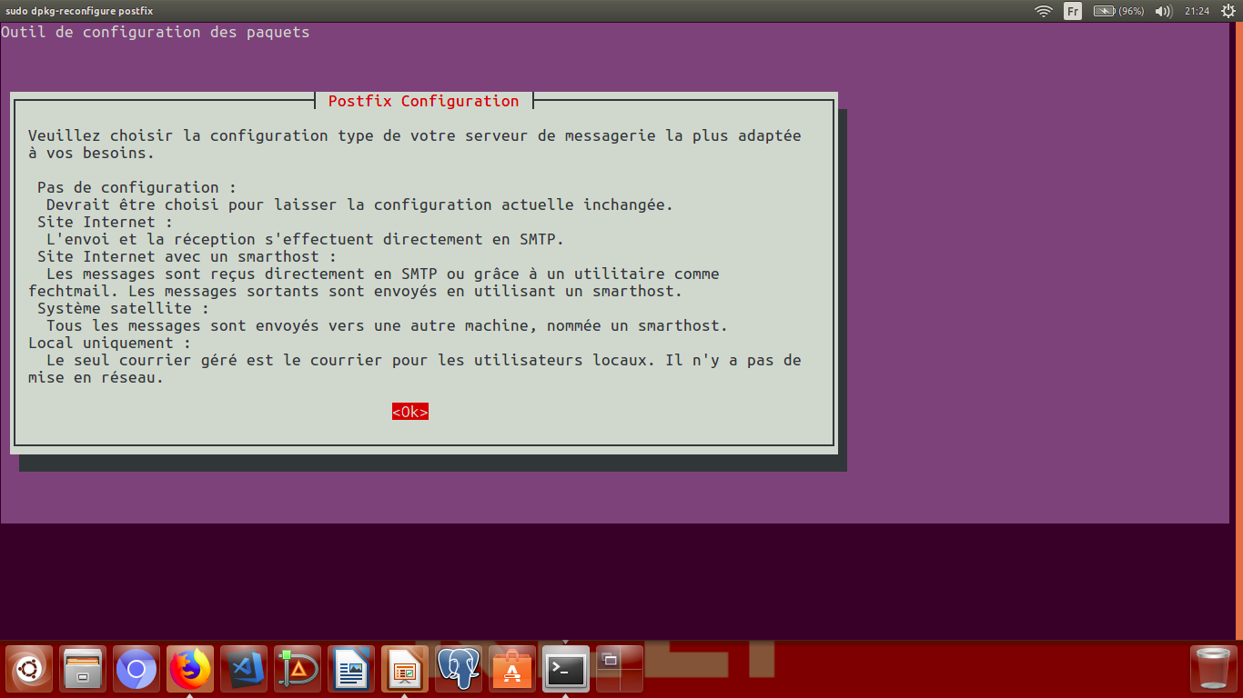
Suivre les instructions et compléter comme sur le modèle

Slide 3
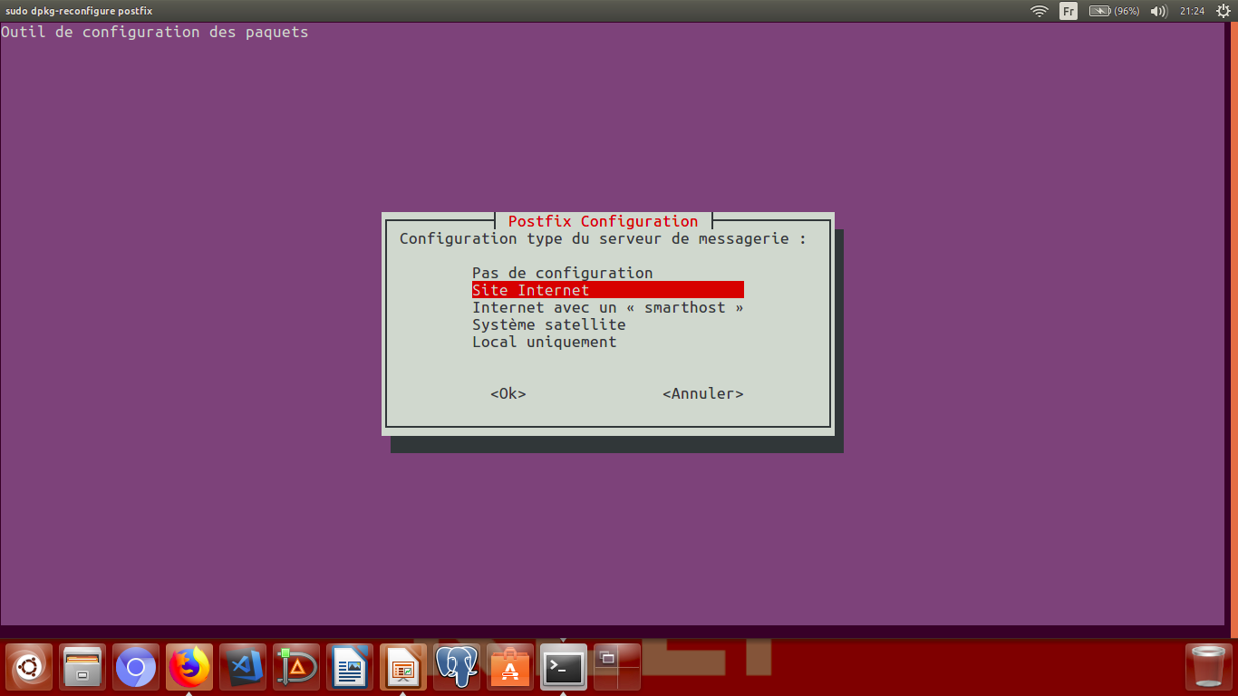
Choisir les choix qui s’affichent en ROUGE

Slide 4
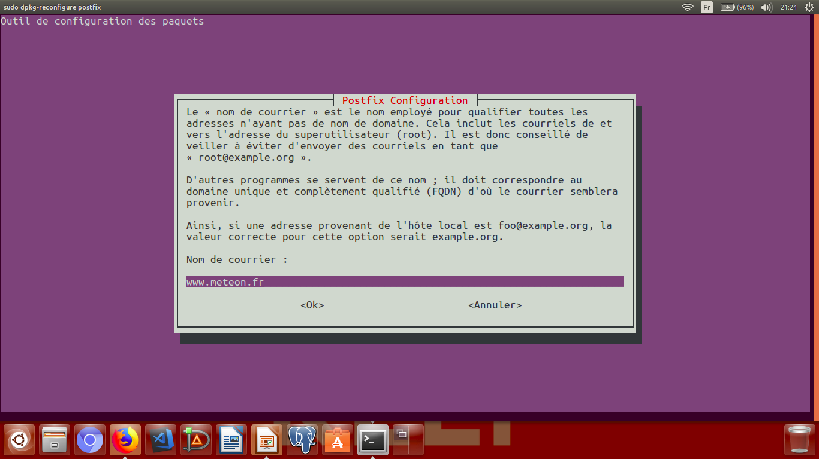
Saisir www.meteon.fr comme nom de courrier

Slide 5
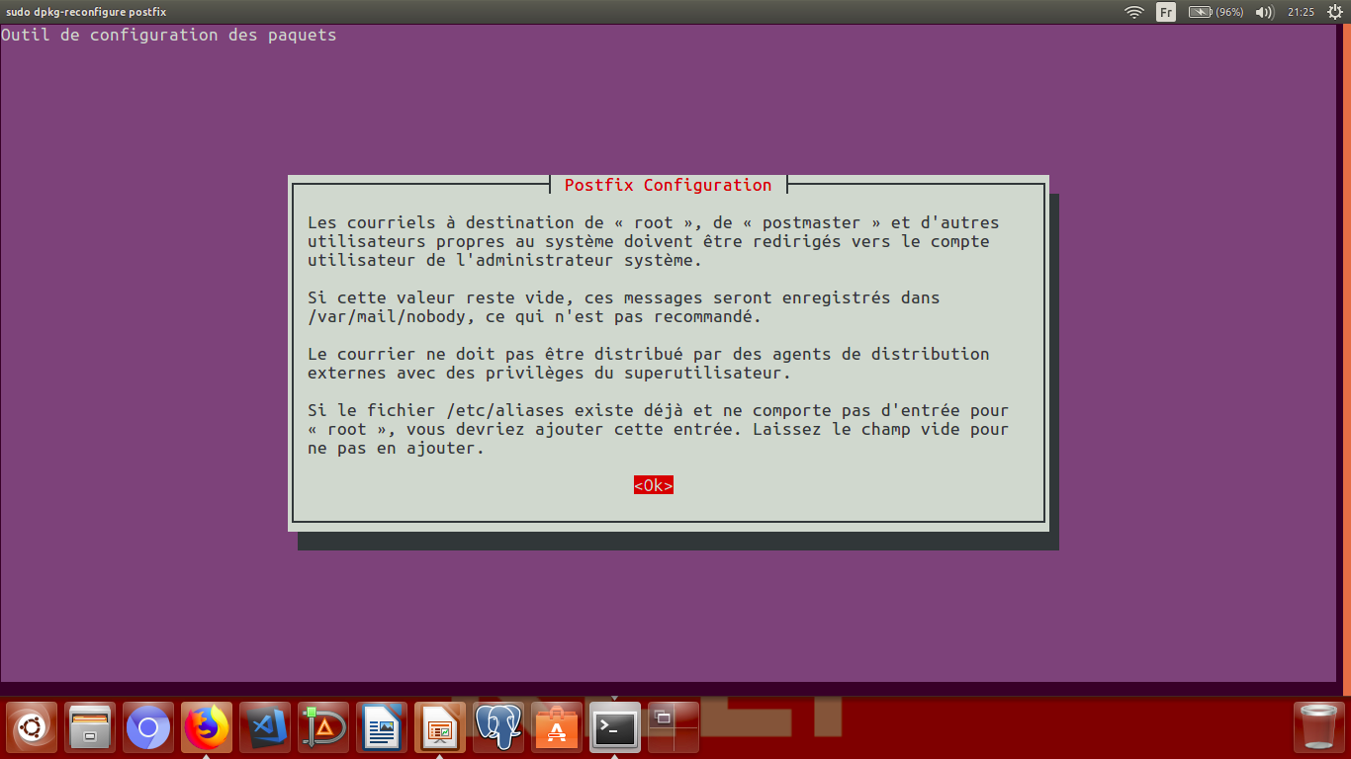
Choisir les choix qui s’affichent en ROUGE

Slide 6
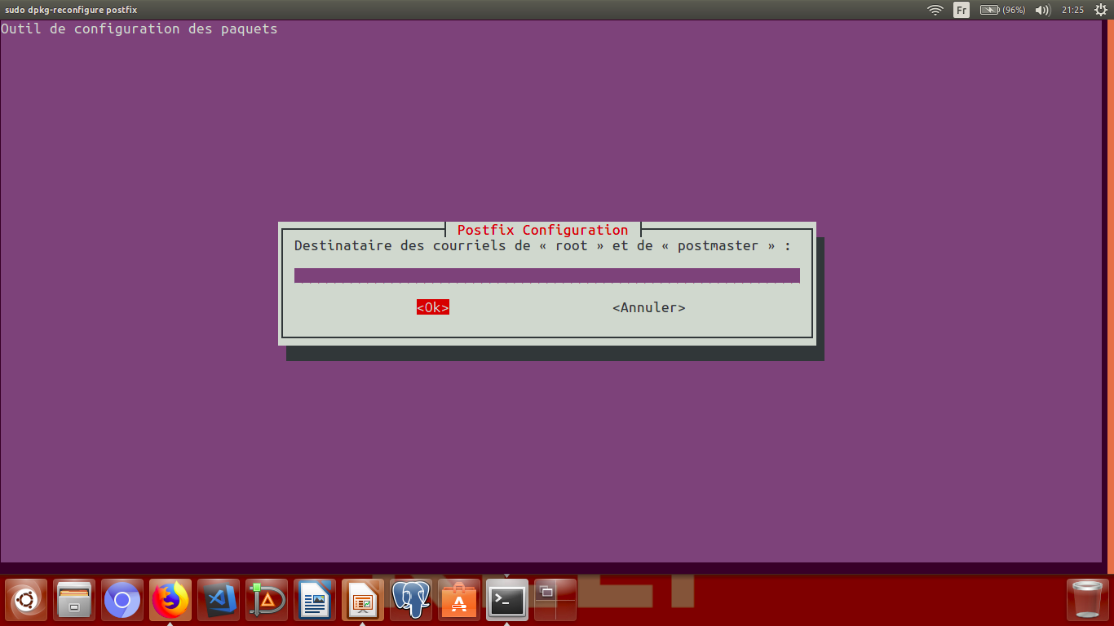
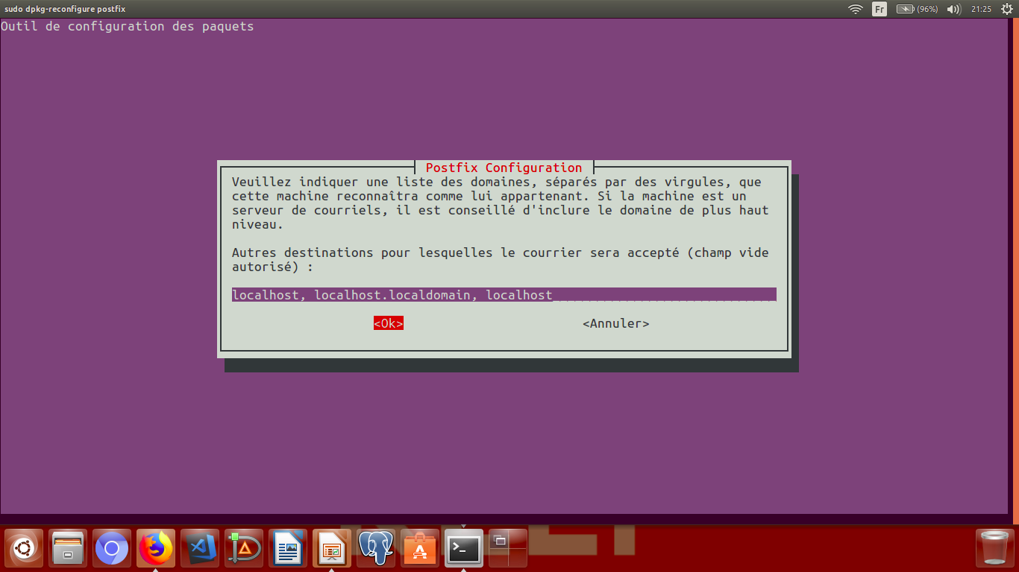
1
2

Slide 7
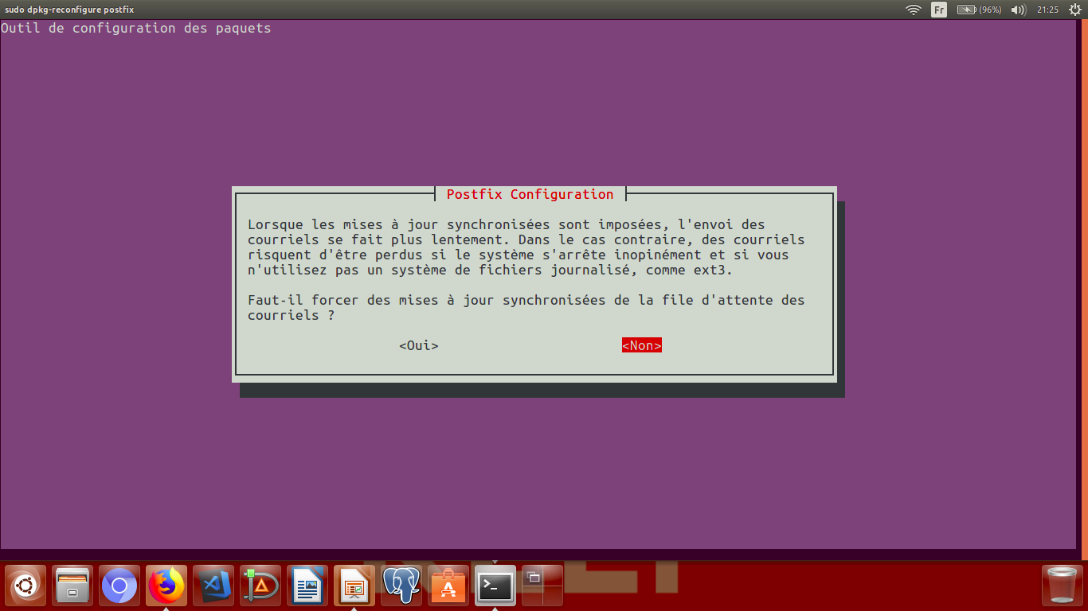
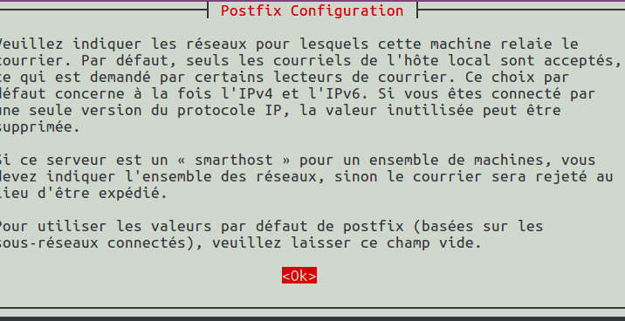
3
4

Slide 8
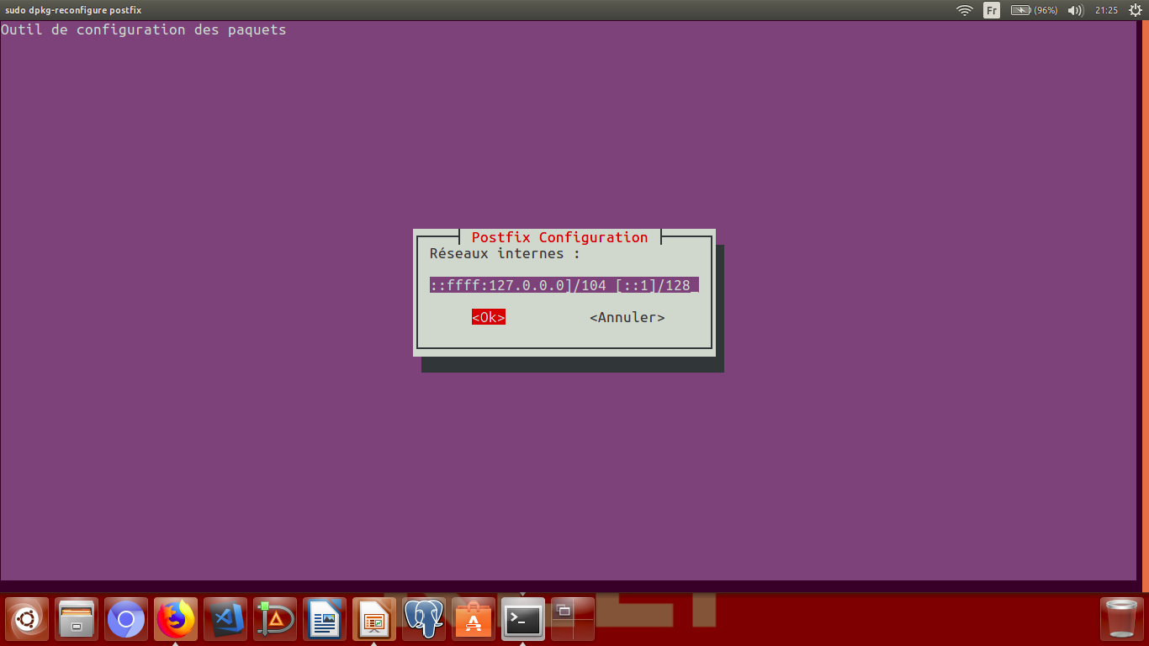
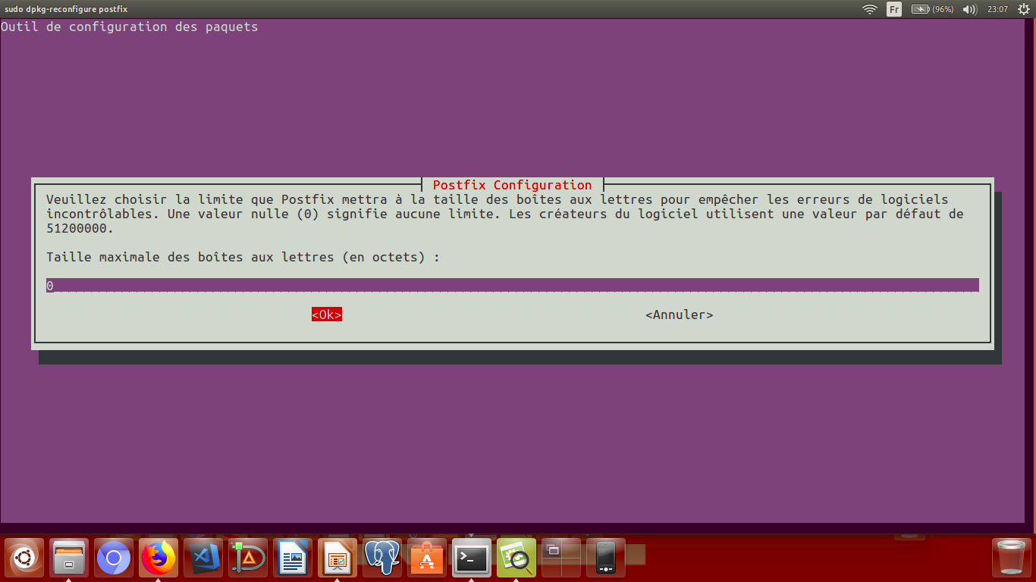
5
6

Slide 9
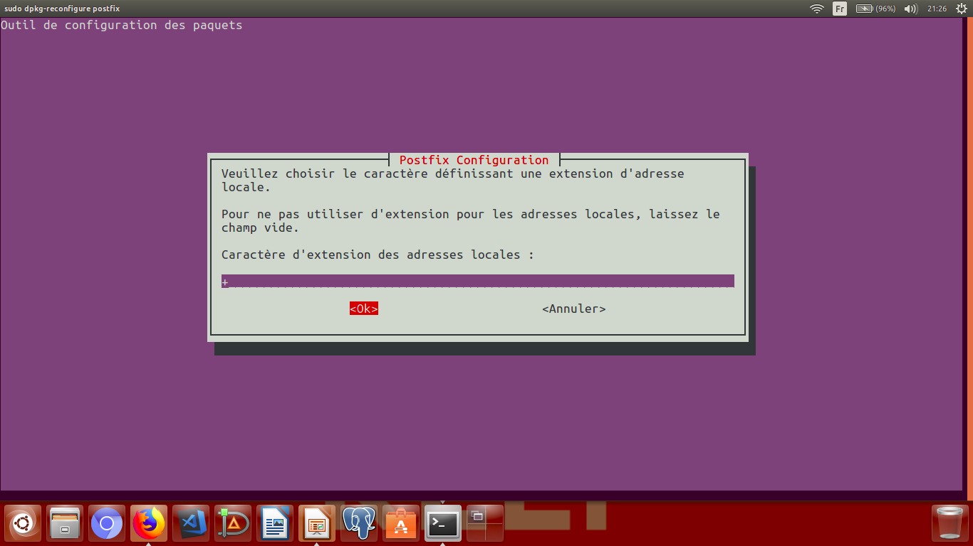
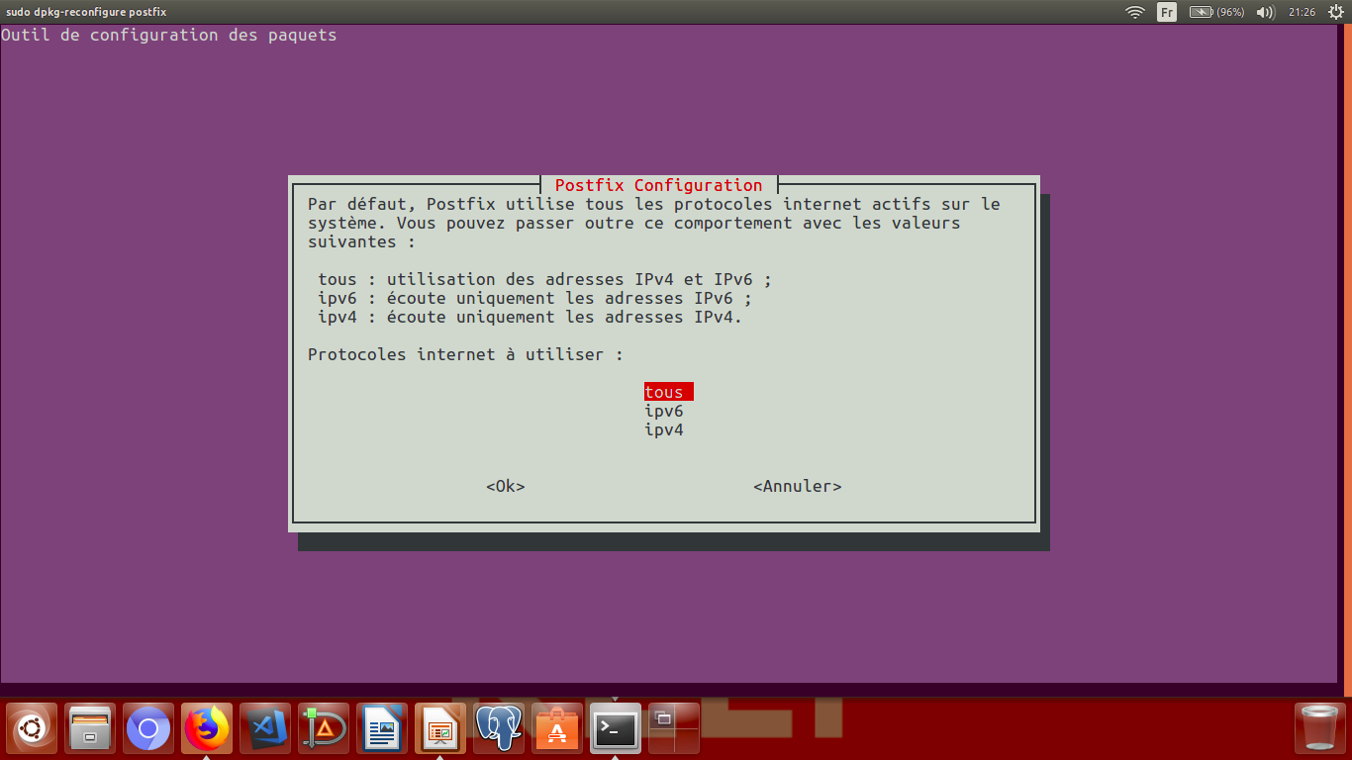
7
8

Slide 10
Une fois l’installation et le paramétrage effectué
Dans le terminal saisir :
sudo mail --help
si résultat = commande introuvable
Saisir :
sudo apt-get install mailutils
à la fin de l’installation tester le bon fonctionnement :
sudo mail --help
RÉSULTAT ESCOMPTE

Slide 11
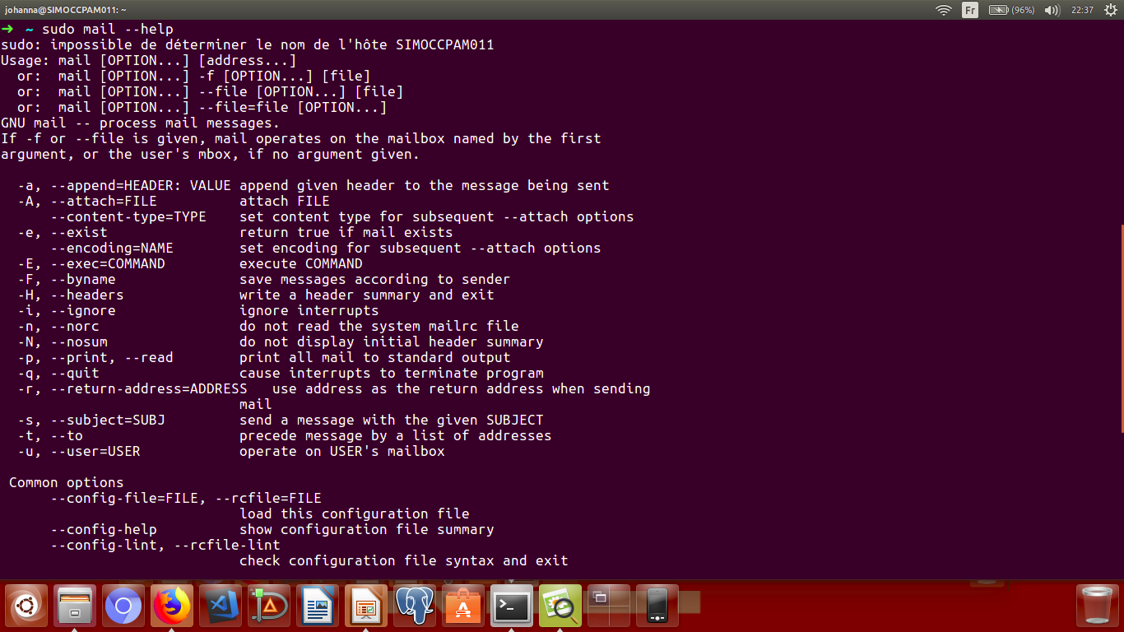
Résultat escompté

Slide 12

Normalement tout devrait fonctionner !!
Hésitez pas à nous dire si il y a des dysfonctionnements !

